Slide 1

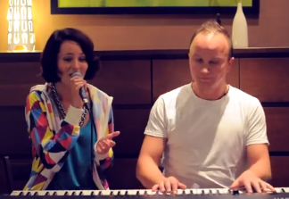
DZIEŃ KOBIET
SOŁTYS I RADA SOŁECKA SERDECZNIE ZAPRASZAJĄ WSZYSTKIE MIESZKANKI ZIELĄTKOWA
NA SPOTKANIE Z OKAZJI DNIA KOBIET
W programie:
recital Jaonny Sabo
akompaniuje Jan Sawiński
https://www.facebook.com/sabojoannaofficial/
niedziela 10.03.2019 godzina 17.00
świetlica wiejska przy remizie OSP

